Slide 1
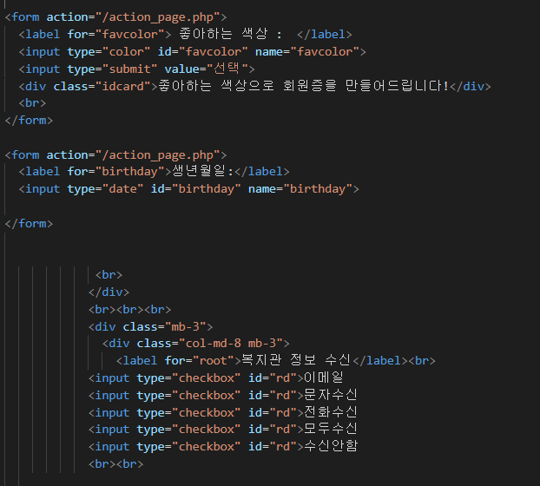
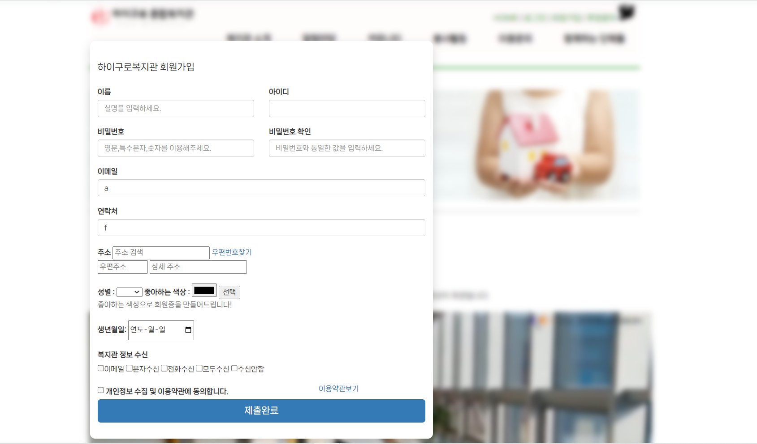
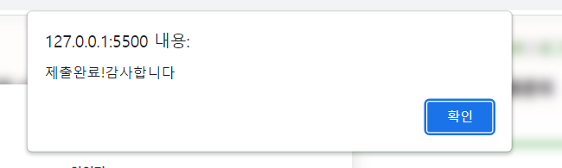
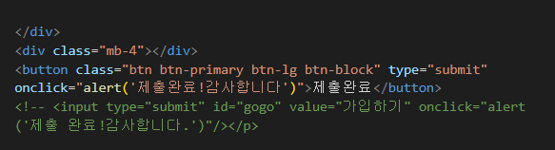
코드 주제 : input코드 활용, 팝업창 생성
Mission06) 각자 회원 가입 반응형 웹 페이지 제작 with Git_Github
조채이
HTML5, CSS3, Git/Github,
Visual Studio Code, bootstrap, jQuery
Input태그에 text, color ,birthday 등다양한 속성을
이용
다양한 입력 요소를 넣음으로써 회원가입 창의 가시성을 고려하였고
제출완료 버튼을 클릭시 팝업창이 뜨도록 구현하였다.

Slide 2

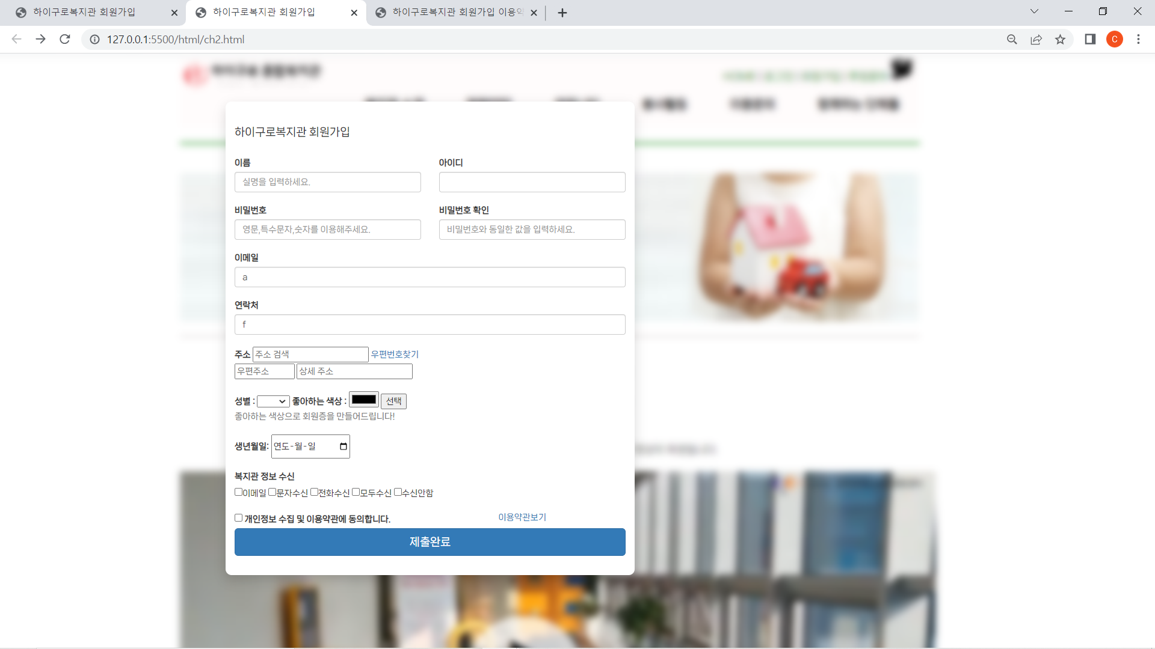
코드 주제 : BackgroundImg활용
Mission06) 각자 회원 가입 반응형 웹 페이지 제작 with Git_Github
조채이
HTML5, CSS3, Git/Github,
Css background image를 이용하여 배경 삽입
팝업창 형식의 회원가입 폼 뒤에 홈페이지 이미지를 삽입함으로써 홈페이지의 디자인적 요소 고려

